Slide 1
Applicazioni C/S attraverso Socket in JAVA

Slide 2


Applicazioni C/S attraverso socket in JAVA
In generale i programmi client si differenziano da quelli server per la loro struttura. La comunicazione tra client e server avviene tramite i socket (letteralmente, presa di corrente), che rappresenta un punto da cui un programma può inviare i dati in rete e può ricevere i dati dalla rete.
Notes:
L’obiettivo della programmazione di rete è quello di far comunicare tra loro due o più programmi, in esecuzione su elaboratori differenti e collegati tra loro tramite i dispositivi di rete. Non importa se la rete è LAN, WAN oppure è Internet.
Il socket è un canale trasmissivo di tipo logico (quello fisico è il cavo), che tramite numero di porta ed indirizzo IP simula una connessione fisica tra client e server.

Slide 3
Applicazioni C/S attraverso socket in JAVA
La realizzazione di applicazioni client/server in Java si basa sulle classi contenute nel package java.net. In quasi tutte le applicazioni di rete viene anche utilizzato il package java.io per gestire i flussi di comunicazione in input e output. È quindi necessario importare i precedenti package in ogni programma in cui si vogliono eseguire operazioni di rete.

Slide 4
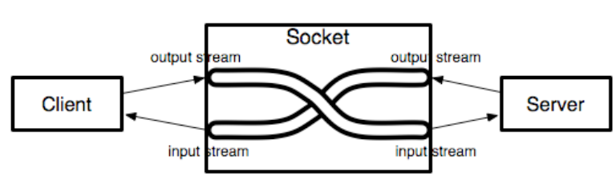
Le CLASSI Socket in JAVA per TCP Stream Socket
Client e Server instaurano una connessione che consiste di due flussi di dati, uno per l'input ed uno per l’output.
Notes:
Dal lato client vi è il processo che vuole instaurare una connessione per inviare e ricevere dati. La classe Java che usa il client è Socket.
Dal lato server vi è un processo che attende una richiesta di connessione, la classe Java che usa il server è ServerSocket.

Slide 5
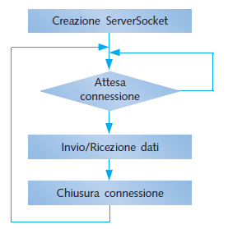
Le CLASSI Socket in JAVA per TCP
Programma Server
Operazioni eseguite da un programma server:
Notes:
I programmi server hanno la caratteristica di restare attivi in attesa di ricevere una richiesta di connessione da parte dei client.

Slide 6
Passi fondamentali per la realizzazione di un sistema Client–Server con protocollo TCP
Programma Server
■ il server si mette in ascolto su una prefissata porta;
■ quando riceve una richiesta di connessione, viene creato un oggetto client di classe Socket (che vedremo in seguito); questo oggetto rappresenta il canale di comunicazione server-client;
■ il server chiude la comunicazione col client.
Notes:
L’ultimo punto sottolinea il fatto che stiamo parlando di comunicazioni di tipo UNICAST (cioè una richiesta per volta di un singolo client).

Slide 7
Le CLASSI Socket in JAVA per TCP
Programma Server
Si crea la connessione, tramite socket, attraverso la classe ServerSocket, chiamando il costruttore ServerSocket(port).
Esempio di implementazione in codice JAVA:
ServerSocket sSocket;
sSocket = new ServerSocket(4567);

Slide 8
Metodi principali per la classe ServerSocket in JAVA per TCP
Socket clientSocket = sSocket.accept();
sSocket.close();
sSocket.setSoTimeout(1000); // 1000ms = 1s
Notes:
Primitiva (o metodo) accept: il server ogni volta che riceve una richiesta di connessione dal Client, utilizza il metodo accept() della classe ServerSocket per creare un socket che gestisce la connessione con quel Client inviando quanto richiesto. Il server si dice bloccato in attesa della richiesta.
Primitiva close: con il metodo close il server chiude la connessione. Tale operazione è sempre consigliabile per non impegnare troppe risorse di sistema (ovvero connessioni).
Il metodo setSoTimeout(time) imposta il tempo di attesa massimo per una richiesta di connessione: se una connessione non avviene entro il tempo specificato viene generata un’eccezione di classe SocketTimeoutException.

Slide 9
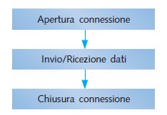
Le CLASSI Socket in JAVA per TCP
Programma Client
Operazioni eseguite da un programma client:
Notes:
L’apertura di una connessione corrisponde a una richiesta inviata al programma server tramite la classe Socket.

Slide 10
Passi fondamentali per la realizzazione di un sistema Client–Server con protocollo TCP
Programma Client
■ il client crea una connessione via Socket con un server, specificando l’indirizzo IP del server e il numero di porta (naturalmente il server remoto dovrà essere in “ascolto” su tale porta!).
■ il client, con appositi metodi, può adoperare due stream (uno di input e uno di output): tramite essi è possibile comunicare con il server, e riceverne messaggi;
■ il client chiude la comunicazione.

Slide 11
Le CLASSI Socket in JAVA per TCP
Programma Client
Si crea la connessione, tramite socket, attraverso la classe Socket, chiamando il costruttore Socket(server, port).
Esempio di implementazione in codice JAVA:
Socket clientSocket;
clientSocket = new Socket(“127.0.0.1”, 4567);
Notes:
Socket(“127.0.0.1”, 4567) rappresenta il costruttore (che ha lo stesso nome della classe) con due parametri che sono l’indirizzo del server, specificato come nome oppure come indirizzo IP del server, e la porta.
Il tipo di dato per l’indirizzo del server sarà InetAddress, mentre il tipo di dato per il numero di porta sarà int (a partire da 1024 in poi).

Slide 12
Metodi principali per la classe Socket in JAVA per TCP
clientSocket.getInputStream();
clientSocket.getOutputStream();
clientSocket.setSoTimeout(1000); // 1000ms = 1s
clientSocket.close();
clientSocket.isConnected();
Notes:
getInputStream(): stream che permette di inviare dati al client (o ciò che è lo stesso ricevere dati dal server). L’input restituisce l’oggetto stream che permette di inviare dati al client;
getOutputStream(): stream che consente di ricevere dati dal client (o ciò che è lo stesso inviare i dati al server in modo analogo allo stream di input). L’output restituisce l’oggetto stream che consente di ricevere dati dal client;
setSoTimeout(time): Imposta il tempo di attesa massimo per una richiesta di lettura da parte dello stream di ricezione dati dal client: se la ricezione non avviene entro il tempo specificato dall’invocazione del metodo di lettura viene generata un’eccezione di classe SocketTimeoutException.
close(): metodo che consente al client di chiudere la connessione.
isConnected(): metodo che restituisce lo stato di connessione del client.

Slide 13
Schema riepilogativo per una applicazione C/S in JAVA per TCP
APPLICAZIONE SERVER
WRITE
READ
INPUT
OUTPUT
RICEVE DATI DAL CLIENT
‘’LEGGE’’
INVIA DATI AL CLIENT
‘’SCRIVE’’
READ
APPLICAZIONE CLIENT
WRITE
INPUT
OUTPUT
RICEVE DATI DAL SERVER ‘’LEGGE’’
INVIA DATI AL SERVER
‘’SCRIVE’’

Slide 14
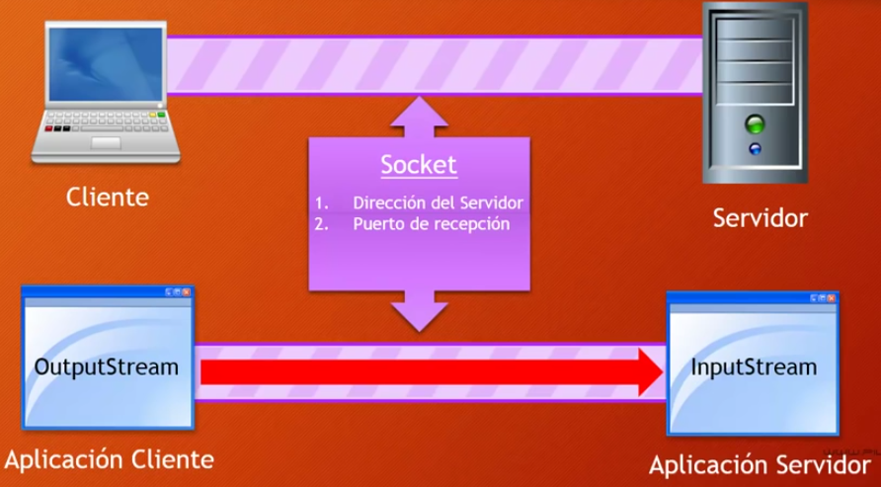
Esempio applicazioni C/S attraverso socket in JAVA
Esempio di caratteristiche funzionali:
Client
Indirizzo IP
Server
Numero Porta
Applicazione Client
Applicazione Server
Notes:
In questo esempio l’applicazione Client effettua un OutputStream, e di conseguenza l’applicazione Server effettuerà un InputStream

Slide 15
Schema riepilogativo per una applicazione C/S in JAVA per TCP cont.
Quando si comunica attraverso connessioni TCP, i dati vengono suddivisi in pacchetti (IP packet), quindi è consigliabile utilizzare degli stream “bufferizzati” evitando così di avere pacchetti contenenti poche informazioni (per non avere un singolo carattere per volta!). Le seguenti istruzioni mostrano come viene impostato il flusso di input nel caso in cui la comunicazione avvenga con sequenze di caratteri, e come fare per leggerli:
InputStreamReader isr = new InputStreamReader(clientSocket.getInputStream()); BufferedReader in = new BufferedReader(isr); String s = in.readLine(); // questa istruzione ci consente ricevere la stringa sullo stream di input
Notes:
Notiamo che l’artefice della comunicazione è sempre il client!

Slide 16
Schema riepilogativo per una applicazione C/S in JAVA per TCP cont.
Il client crea anche uno stream di output con cui invierà i dati al server in modo analogo allo stream di input:
OutputStreamWriter osw = new OutputStreamWriter(clientSocket.getOutputStream()); BufferedWriter bw = new BufferedWriter(osw); PrintWriter out = new PrintWriter(bw, true); out.println(s); //questa istruzione ci consente di inviare la stringa sullo stream di output
Notes:
Notiamo che l’artefice della comunicazione è sempre il client!

Slide 17
Passi fondamentali per la realizzazione di un sistema Client–Server con protocollo UDP
Programma Server
■ crea il socket
■ ripete le seguenti operazioni:
– si mette in attesa delle richieste in arrivo;
– riceve il messaggio dal socket;
– invia la risposta sul socket al client che ha fatto una richiesta;
■ chiude il socket.
Notes:
In una applicazione Clint/Server mediante protocollo UDP, che è di tipo connectionless, il canale di comunicazione (socket) risulta essere condiviso.

Slide 18
Passi fondamentali per la realizzazione di un sistema Client–Server con protocollo UDP
Programma Client
■ crea il socket;
■ manda richiesta sul socket (composto da indirizzo, porta e messaggio);
■ riceve dati dal socket;
■ chiude il socket.

Slide 19
Le CLASSI Socket in JAVA per UDP
Programma Server
Si crea la connessione, tramite socket, attraverso la classe DatagramSocket, chiamando il costruttore DatagramSocket(port).
Esempio di implementazione in codice JAVA:
DatagramSocket serverSocket;
serverSocket = new DatagramSocket(4567);
Notes:
Generalmente se si deve ricevere un pacchetto (server) si specificherà un numero di porta preciso.
Nel codice Java per la classe DatagramSocket (sia per il server che per il client) sarà gestita un eccezione di tipo throws SocketException secondo il codice:
public static void main(String[] args) throws SocketException {

Slide 20
Le CLASSI Socket in JAVA per UDP
Programma Client
Si crea la connessione, tramite socket, attraverso la stessa classe DatagramSocket, chiamando il costruttore DatagramSocket().
Esempio di implementazione in codice JAVA:
DatagramSocket clientSocket;
clientSocket = new DatagramSocket();
Notes:
Generalmente se si deve spedire un pacchetto (client) si utilizzerà la porta assegnata dal sistema operativo in modo dinamico.

Slide 21
Metodi principali per la classe DatagramSocket in JAVA per UDP
Socket.receive(DatagramPacket pacchettoDati);
Socket.setSoTimeout(1000); // 1000ms = 1s
Socket.send(DatagramPacket pacchettoDati);
Socket.close();
Notes:
I metodi sono equivalenti tra applicazione Server ed applicazione Client.
receive() blocca il chiamante fino a quando un pacchetto è ricevuto.
Usando setSoTimeout() il chiamante di receive() si blocca al max timeout millisec.

Slide 22
Le CLASSI impacchettamento dati in JAVA per UDP
Programma Server
Il pacchetto dati viene ricevuto dal server attraverso la classe DatagramPacket, chiamando il costruttore DatagramPacket(byte buffer[], int lunghezza).
Esempio di implementazione in codice JAVA:
DatagramPacket receiveSocket;
receiveSocket = new DatagramPacket(byte buffer[], int lunghezza);
Notes:
Nel server si costruisce un datagram packet specificando il contenuto del messaggio (la lunghezza dell’array denominato buffer che è di tipo byte).
Esempio di sintassi JAVA:
byte[] bufferIN = new byte[1024]; // buffer di input da 1024 byte
DatagramPacket receivePacket = new DatagramPacket (bufferIN, bufferIN.length);

Slide 23
Le CLASSI impacchettamento dati in JAVA per UDP
Programma Client
Il pacchetto dati viene inviato dal client attraverso la stessa classe DatagramPacket, chiamando però il costruttore DatagramPacket(byte buffer[], int lunghezza, InetAddress indirizzo, int porta).
Esempio di implementazione in codice JAVA:
DatagramPacket sendSocket; sendSocket = new DatagramPacket(byte buffer[], int lunghezza, InetAddress indirizzo, int porta);
Notes:
Il client crea un oggetto di DatagramPacket passando al costruttore i seguenti parametri:
■ il contenuto del messaggio: un array di lunghezza caratteri (byte);
■ l’indirizzo IP del server;
■ il numero di porta su cui il server è in ascolto.
Esempio di sintassi JAVA:
byte[] bufferOUT = new byte[1024]; // buffer di output da 1024 byte
InetAddress IPClient = receivePacket.getAddress(); //indirizzo IP
int portaClient = receivePacket.getPort(); //numero porta
DatagramPacket sendPacket = new DatagramPacket (bufferOUT, bufferOUT.length, IPClient, portaClient);

Slide 24
Metodi principali per la classe DatagramPacket in JAVA per UDP
Per la gestione dell’indirizzo IP:
void setAddress(InetAddress indirizzo) : setta il valore dell’indirizzo IP;
InetAddress getAddress() : restituisce l’indirizzo IP dell'host da cui il pacchetto è stato ricevuto (o mandato). Per la gestione della porta:
void setPort(int porta) : setta il valore della porta;
int getPort() : restituisce la porta della macchina remota da cui il pacchetto è stato ricevuto (o mandato). Per la gestione dei dati:
void setData(byte[] buffer) : inserisce i dati nel pacchetto;
byte[] getData() : restituisce i dati del pacchetto.
Notes:
Anche per i DatagramPacket i metodi sono equivalenti tra applicazione Server ed applicazione Client.

Slide 25
Le CLASSI JAVA per comunicare con HTTP: URL e URLConnection
Un URL (Uniform Resouce Locator) è un identificativo di una risorsa nel web.
Le URL sono un insieme di classi java usate per comunicare tramite http (o altri protocolli applicativi standard come ad esempio FTP) in modo semplificato (ma meno flessibile) rispetto alle socket.
Gestiscono automaticamente i dettagli del protocollo di comunicazione (ad esempio http, ftp).
Notes:
Hyper Text Transfer Protocol lavora con il World Wide Web, che è la parte di Internet più usata e cresciuta più velocemente. Un web browser è un'applicazione Client/Server che presenta i dati in formati multimediali sulle pagine web.
II protocollo HTTP regola lo scambio di messaggi tra il Web Server e il Web Client (si parla anche di HTTP Server e HTTP Client o anche di WWW Server e WWW Client).
Nell'uso comune il Client corrisponde al browser e il Server al sito web.
Ogni pagina web ha un suo indirizzo simbolico detto URL (Uniform Resource Locator) o indirizzo internet, per esempio http://www.eclipse.org/downloads/ dove la parte iniziale (qui http://) dice al browser il protocollo da usare, la seconda parte dice al browser quale risorsa andare a prendere (un documento, un'immagine, un video) e il nome della macchina specifica, tipicamente un host Server, su cui risiede.

Slide 26
La classe URL in JAVA
Un oggetto URL si crea a partire dall’indirizzo che rappresenta e si usa per aprire una connessione verso tale indirizzo:
URL Google = new URL("http://www.google.it");

Slide 27
Metodi principali per la classe URLConnection in JAVA
Un oggetto URLConnection si crea aprendo una connessione con un server Web, stabilendo un canale di comunicazione verso l’indirizzo richiesto:
URLConnection c = url.openConnection ();

